Slide 1
10. Ajattelu

Slide 2
Ajattelu
monimutkaista kognitiivista toimintaa:
  käsitellään ja järjestetään havainto- ja muistitietoa
  muodostetaan erilaisia malleja todellisuudesta
ajattelun muotoja: ongelmanratkaisu, päätöksenteko, päättely
ajatteluun vaikuttavat monet tekijät, esim. valikoiva tarkkaavaisuus, tilanne, kulttuuri

Slide 3
Kaksoisprosessointi
ihmisellä on kaksi tiedonprosessointitapaa: intuitiivinen ja analyyttinen ajattelu
    ovat jatkuvassa vuorovaikutuksessa
intuitiivinen ajattelu: nopeaa, perustuu tiedostamattomaan tiedonkäsittelyyn
analyyttinen ajattelu: hidasta, perustuu tietoiseen tiedonkäsittelyyn
tunteet mukana kaikessa ajattelussa
kaksoisprosessointi aiheuttaa ajattelun virheitä ja oikomisia

Slide 4
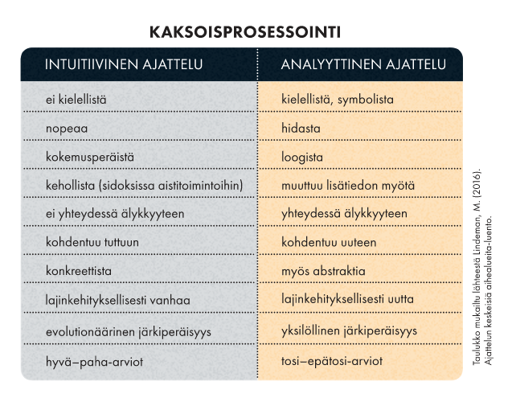

Slide 5
Intuitiivinen ajattelu
intuitio = tiedostamattomasti syntynyt tietoinen vaikutelma jostain asiasta
  automaattiseen, tiedostamattomaan tiedonkäsittelyyn pohjaavaa ajattelua
  suoraan kytköksissä aistitoimintoihin
  hyvin nopeasti tapahtuvaa asioiden luokittelemista esim. samankaltaisuuden perusteella sekä ilmiöiden yhteen kytkemistä
kehittynyt vastaamaan ympäristön haasteisiin ihmislajin kehittyessä

Slide 6
Analyyttinen ajattelu
tietoiseen tiedonkäsittelyyn perustuvaa kielellistä ajattelua
  kehittyy iän ja koulutuksen myötä
perustuu tietoon ja tiedon luotettavuuteen
erotellaan tosiasiat epätosista
keskeistä rationaalisuus eli järkiperäisyys
irrottautuminen välittömistä aistihavainnoista, asioiden tarkasteleminen abstraktisti eli käsitteiden avulla

Slide 7
Ongelmanratkaisu
ongelma = uudenlainen tilanne, jonka välittömään ratkaisuun henkilöllä ei ole olennaista tietoa tai välineitä
ongelmanratkaisu:
  ajattelun muoto, jossa tähdätään tiettyyn päämäärään, lopputulokseen
  nojaa automatisoituneisiin toimintoihin ja kontrolloituihin prosesseihin

Slide 8
Ongelmanratkaisuun vaikuttavia biologisia tekijöitä:
tärkeitä aivoalueita erityisesti otsalohkot sekä ne aivoalueet, jotka ovat keskeisiä työmuis- tijärjestelmän ja tarkkaavaisuuden kannalta
mitä monimutkaisempaa ongelmaa ihminen ratkoo, sitä useammilla aivoalueilla esiintyy aktivaatiota
vireystila

Slide 9
Ongelmanratkaisuun vaikuttavia psyykkisiä tekijöitä:
tehtävään liittyvä tietoperusta ja skeemat
henkilön käsitys omasta pystyvyydestään
motivaatioon ja tunteisiin liittyvät tekijät
metakognitiiviset taidot
joustava ajattelu
asiantuntijan kyky ratkaista oman alansa ongelmia eroaa huomattavasti vasta-alkajasta

Slide 10
Ongelmanratkaisuun vaikuttavia sosiokulttuurisia tekijöitä:
eri kulttuurien edustajilla kognitiiviset toiminnot eroavat toisistaan
  esim. itäisissä kulttuureissa jatkuvuutta ja toistuvuutta pidetään tyypillisesti maailman perusominaisuuksina
  läntisissä kulttuureissa yleensä ajatellaan, että maailma koostuu erillisistä esineistä ja asioista
tilannetekijät
  esim. ryhmäilmiönä tunnettu konformisuus

